Slide 1
Moda e tecnologia no contemporâneo: algumas questões
Profa Suzana Avelar
Têxtil e Moda - EACH, USP
2018

Slide 2
Vilém Flusser e Victor Papanek
Sobre o designer do futuro
“the designer must be conscious of his social and moral responsibility. For design is the most powerful tool yet given man with which to shape his products, his environments, and, by extension, himself; with it, he must analyse the past as well as the foreseeable future consequences of his acts.”
Reflexão e propósito do produto criado
“That which we throw away, we fail to value.
When we design and plan things to be discarded, we exercise insufficient care in designing or in considering safety factors.”

Slide 3
Materiais e abordagens de pesquisa
Fibras:
bioquímica têxtil
Enzimas
Agar (Thamires Pontes)
Fibras sustentáveis: palha de milho, quitosana, fibra de bambu, fibra de cana-de-açúcar, fibra de reciclados (PET e tecidos desfibrilados)
Nanotecnologia
Sustentabilidade
Fabricação: maquinário e processos criativos
Biomimetismo

Slide 4
Processos criativos e produtivos do século XX
Fundamentados numa lógica hierárquica da produção em série, própria do período
Materiais e maquinário
Escritórios de estilo
Temas
Cartela de cor
Formas, volumes e texturas
Cadernos
Planejamento de coleção
Pilotagem
Produção
Promoção
Distribuição

Slide 5
Processos criativos e produtivos atuais
Diversidade dos processos de criação e de produção
Estamos constituindo uma nova lógica que foge daquela hierárquica, muito característica do século XX
Pluralidade dos formatos de empresa
Feito à mão
Maquinário industrial (desde as máquinas de costura até aquelas que produzem a peça inteira)

Slide 6
“Neste trabalho, a ‘hibridação’ está relacionada a um processo de rápida junção entre inúmeros elementos de naturezas diferentes, que se intensificam com as tecnologias digitais. Isso pode provir de práticas biológicas e químicas realizadas não apenas sobre o próprio corpo humano, como também sobre o meio ambiente. Também pode surgir na sobreposição de culturas originando outras, como nos mostra Derrick de Kerckhove. Em específico, esse autor sugere que a hibridação pode se dar tanto na língua e nos movimentos migratórios como também na transposição dos objetos para o formato digital. Neste caso, a invenção passa a ser vista como uma bricolagem digital a partir de misturas e samplings, cultivados por softwares. Com o processo de globalização vem a implosão em que todas as culturas se sobrepõem, inclusive a cultura corporal, em que aparatos tecnológicos acabam alterando as condições de vida.
Para Derrick de Kerckhove, os principais elementos de hibridização que temos são os genes, os átomos e os bits.
Quando a hibridização acontece, cada elemento se integra a outros ou se parte, na tentativa de isolamento, isto é, na busca de uma ‘pureza’, justificando ou apontando a intensificação de fundamentalismos. (Informações extraídas do catálogo de apresentação do evento “Hybrid – living in paradox”, do Festival de Arte Eletrônica de 2005, Linz, Áustria.)”
AVELAR, S. (2008). Moda, globalização e novas tecnologias. São Paulo: Estação das letras e Cores/ SENAC. Pg

Slide 7
IoT
TAR
Uma infraestrutura de rede dinâmica e global com capacidades de autoconfiguração baseadas em protocolos de comunicação padronizados e interoperáveis nos quais as ‘coisas’ físicas e virtuais tem identidades, atributos físicos, personalidades virtuais, usam interfaces inteligentes e são completamente integradas na rede de informação. Na IoT, é esperado que as ‘coisas’ se tornem participantes ativas dos negócios e dos processos informacionais e sociais nos quais eles são capazes de interagir e comunicar-se entre eles e com o ambiente através da troca de dados e informação percebida sobre o ambiente, enquanto reagem de forma autônoma aos eventos do ‘mundo físico/real’…18 (CERP IoT, 2009, p. 6) "Cluster of European Research Projects on the Internet of Things”
Criam-se novas mediações, acoplando funcionalidades e multiplicando os mediadores não-humanos
O desenvolvimento das redes telemáticas aponta para uma ampla conexão dos mais diversos objetos à internet
Trata-se de dotar os mais diversos objetos, físicos ou virtuais, de capacidades infocomunicacionais a partir das quais os mesmos podem sentir o ambiente, ter consciência do seu estado e de outros, trocar informações, delegar ações e mediar ações com outros objetos ou com humanos.
Nova topologia social: o social é formado a partir das associações e o objetivo é revelar as redes que se formam a cada momento. O social significa “um movimento peculiar de reassociação e reagregação” (LATOUR, 2012a, p. 25)
O social não é uma coisa, ele é “toda coisa em associação”. Ele é o resultado sempre a ser renovado de associações entre humanos e não-humanos e não aquilo que estrutura as associações entre sujeitos
Não há separação entre sujeito e objeto, mas a hibridação na qual sujeitos são formados pela associação a objetos e vice versa
LEMOS, A. E L. Pastor. Internet das Coisas, Automatismo e fotografia. Uma análise pela Teoria Ator-Rede. IN: COMPÓS Associação Nacional dos Programas de Pós-Graduação em Comunicação XXIII Encontro Anual da Compós, Universidade Federal do Pará, 27 a 30 de maio de 2014
http://www.encontro2014.compos.org.br/anais/Docs/GT01_COMUNICACAO_E_CIBERCULTURA/artigocompo_s2014_final_2136.pdf

Slide 8
Como se dão o processo de criação e de produção na Moda?
Dados digitais
Informações em nuvens e constante processamento de dados
Maquinário inteligente e autorregulativo
Descarte

Slide 9
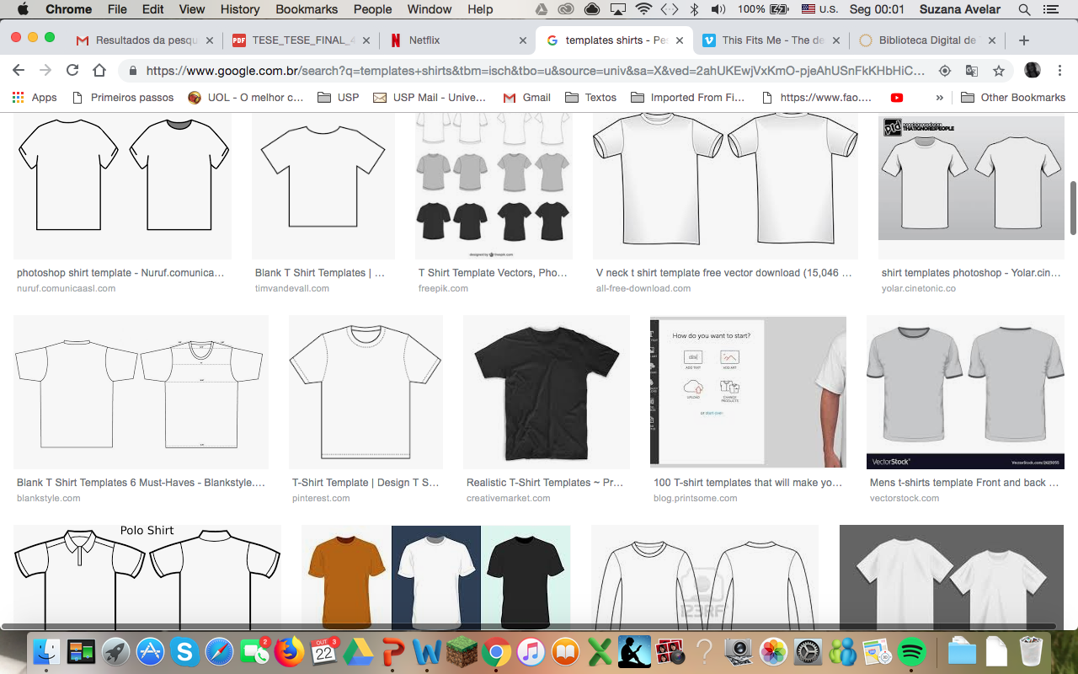
Templates

Slide 10
Kristi Kuusk http://www.kristikuusk.com/
Fibras naturais e tecnologias digitais
Princípios:
Separadas: Wearable computers que usam fibras com uma única funcionalidade
Integradas: design têxtil+bordados e outras técnicas, podendo integrar as funções
Combinadas: funções e níveis mais complexos para além dos aparatos, constituindo sistemas no e junto do interior das fibras
Ex: Lace Sensor Dress, de Hertenberg e Grant: combina pressão e speakers
The Holy Dress, de Coleman: alimentados por um software de memória

Slide 11
Issey Miyake https://www.youtube.com/watch?v=4gdxhNnytSs

Slide 12
Rafela Blanche Pires
https://susskind.wordpress.com/2018/05/23/sobre-o-designmodalab/

Slide 13
Leonie Tenthof van Norden Universidade Tecnológica de Eindhoven
https://vimeo.com/107469973

Slide 14
Rickard Lindqvist
http://atacac.com/

Slide 15
Iris van Herpen https://www.youtube.com/watch?v=FiE3yVULRBY

